Slide 1
Тема: Арктика и ее обитатели
Муниципальное бюджетное учреждение дополнительного образования «Дворец детского творчества» имени Ф.И. Авдеевой городского округа «город Якутск»
Выполнила: Эртюкова Галина Николаевна
педагог дополнительного образования
2020 год

Slide 2
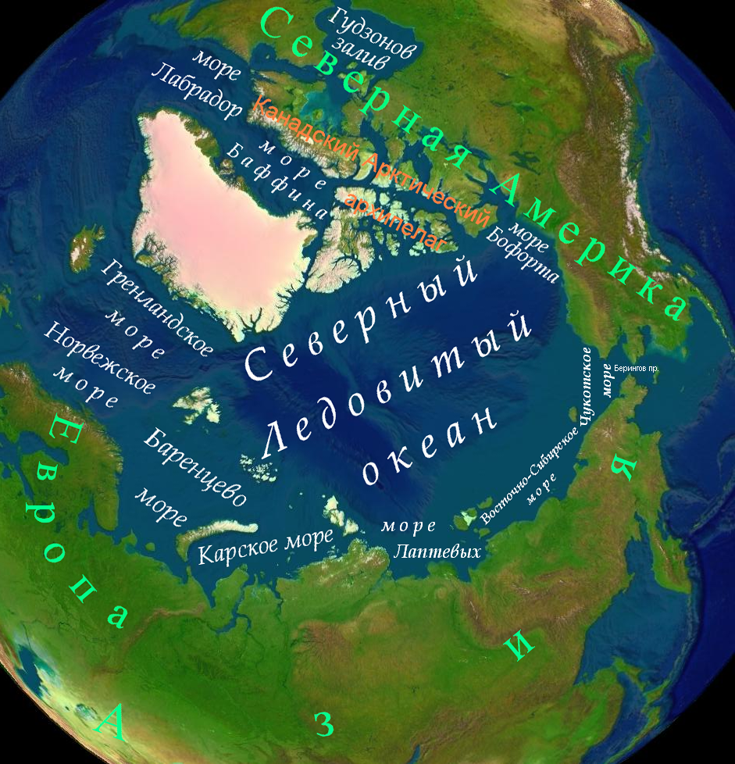
Арктика
Арктика –это северный полюс и все прилегающие к нему прибрежные территории России, Европы и Северной Америки.

Slide 3
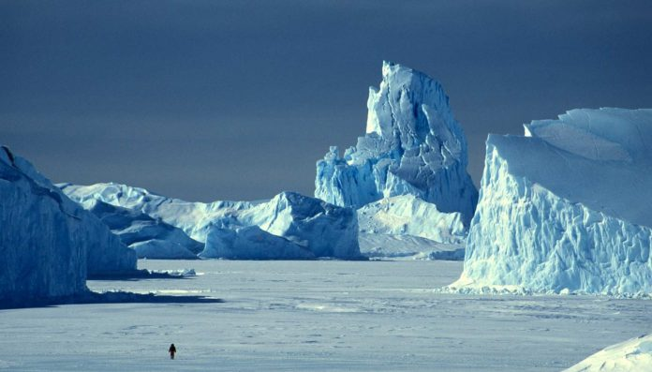
Зима в Арктике суровая и снежная. Температура зимой может достигать до минуса 70 градусов.

Slide 4
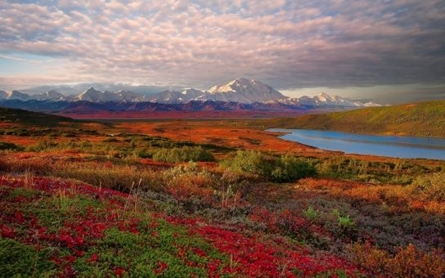
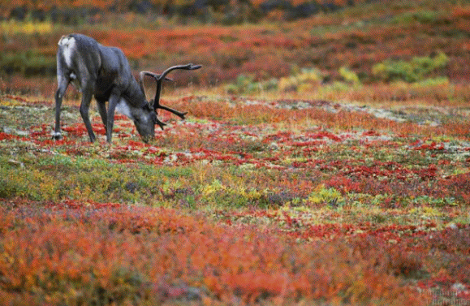
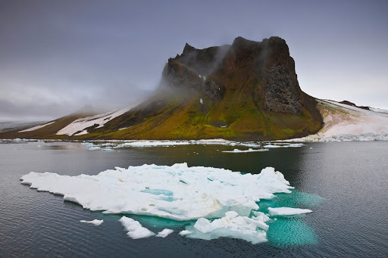
Лето в Арктике
Зимой не увидишь солнца, и поэтому наступает полярная ночь. Лето здесь короткое и холодное. Летом в Арктике почва оттаивает всего на несколько десятков сантиметров и покрывается цветущим ковром.

Slide 5
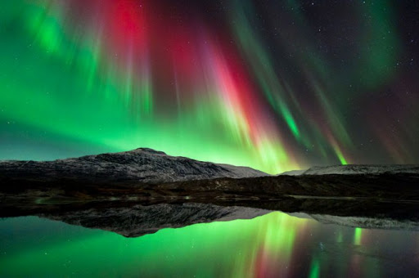
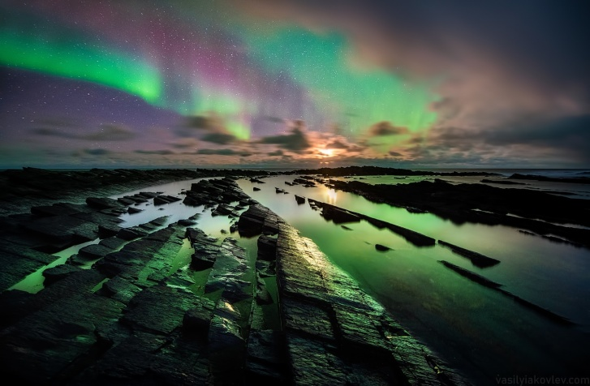
Весной и осенью в Арктике можно увидеть полярное сияние.

Slide 6
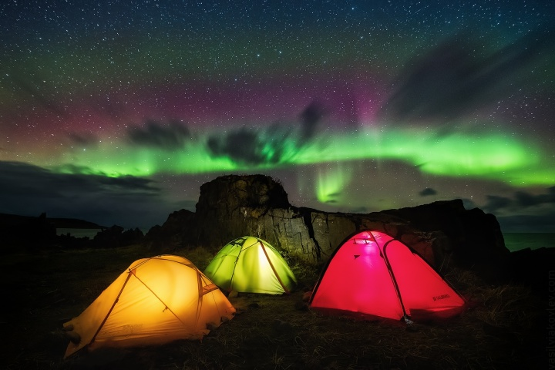
Полярное сияние – это свечение частиц воздуха. На планете «Солнце» происходят различные вспышки, взрывы, из-за которых появляются частицы солнечного ветра. Каждая частица имеет свой цвет: зеленый, желтый и т.д. Лучше его видно в полярную ночь.

Slide 7
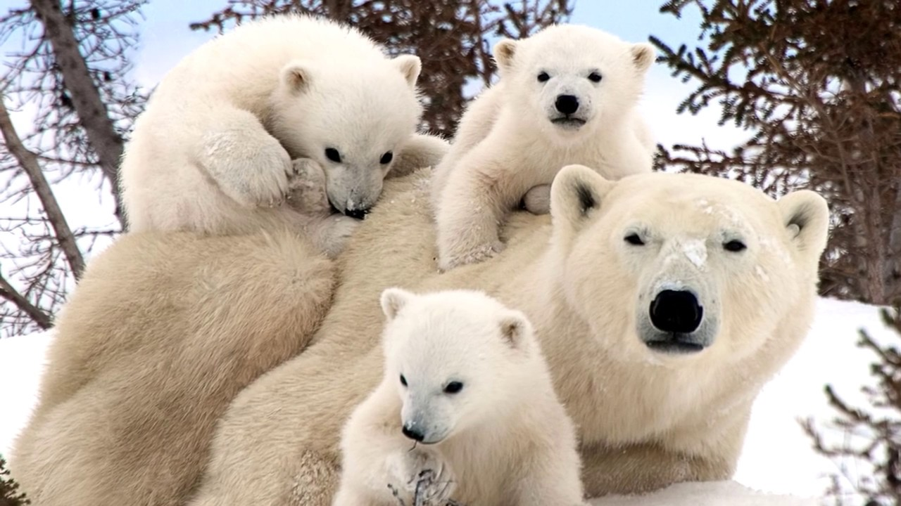
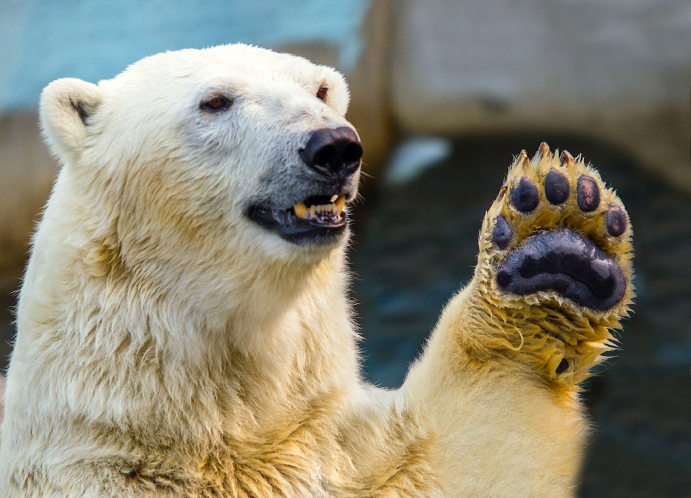
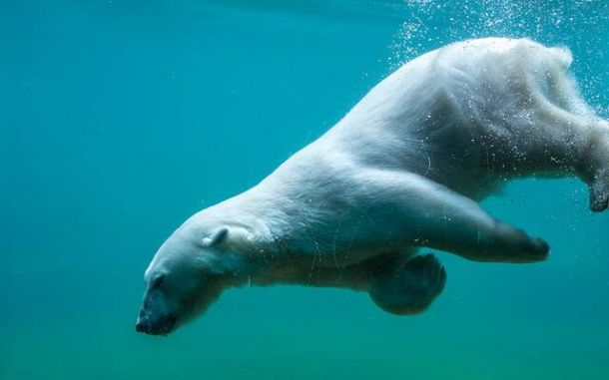
Белый медведь — красивое, благородное животное, он по праву считается живым символом Арктики. Шерсть белого медведя лишена пигментной окраски, а сами шерстинки полые. Прозрачные волоски отражают солнечный свет, придавая шерсти белую окраску. Цвет кожи у белого медведя – черный.

Slide 8
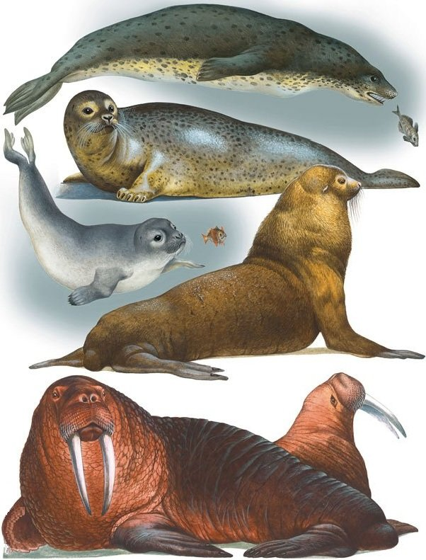
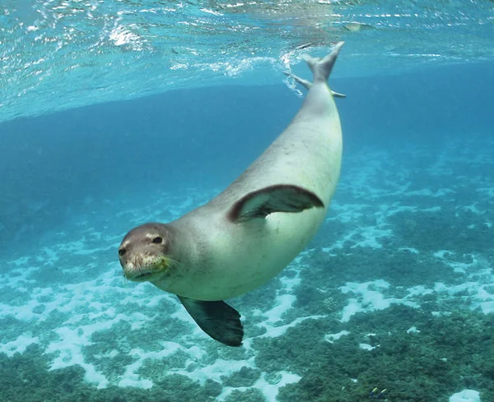
Обитают в Арктике и многочисленные ластоногие — тюлени, морские котики, моржи, морские коровы и слоны. Их называют ластоногими потому, что их конечности похожи на ласты. Такая форма плавников позволяет плавать в воде с большой скоростью

Slide 9
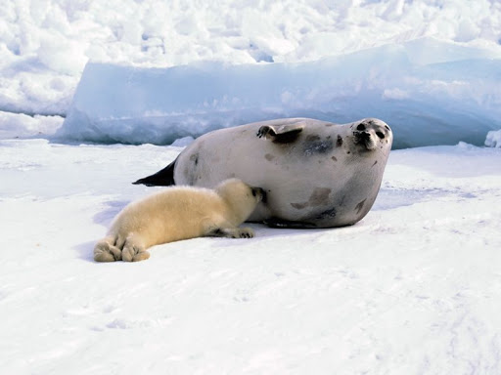
Детеныша тюленя называют бельком, потому что при рождении его пух белоснежный и пушистый.

Slide 10
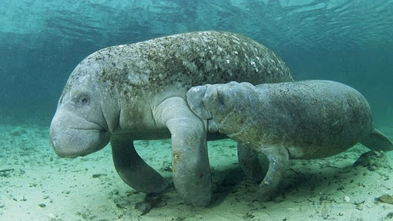
Северный морской слон — вид млекопитающих семейства настоящих тюленей
Морская корова – одно из самых крупных животных после белого медведя

Slide 11
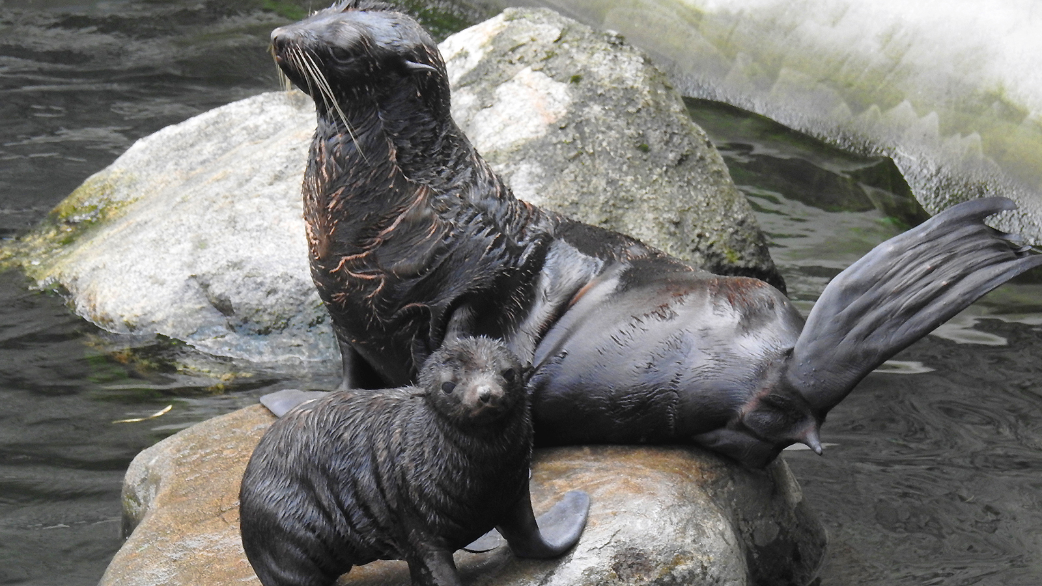
Северный морской котик это подвид ушастого тюленя.

Slide 12
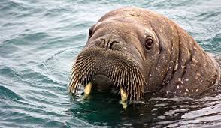
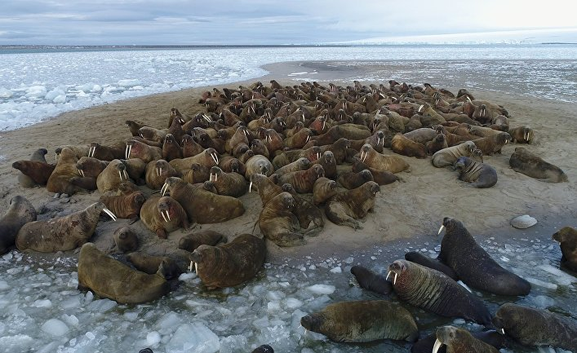
На ледниках можно увидеть огромные по численности стада моржей. Эти громадные, неуклюжие на суше животные очень проворны и быстры в воде. Врагом моржа является белый медведь. Однако моржи очень сильны и обладают мощным оружием: бивнями, которыми при опасностях они защищаются

Slide 13
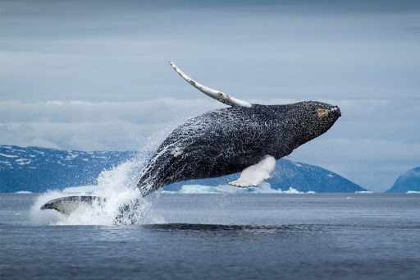
Горбатый кит. Почему же он горбатый, потому что, действительно, у него есть горб: его плавник обладает такой формой. Длина кита может достигать до 20 м., а вес до 40 т.

Slide 14
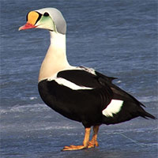
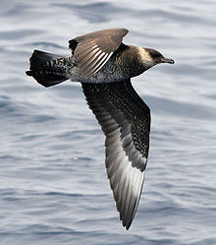
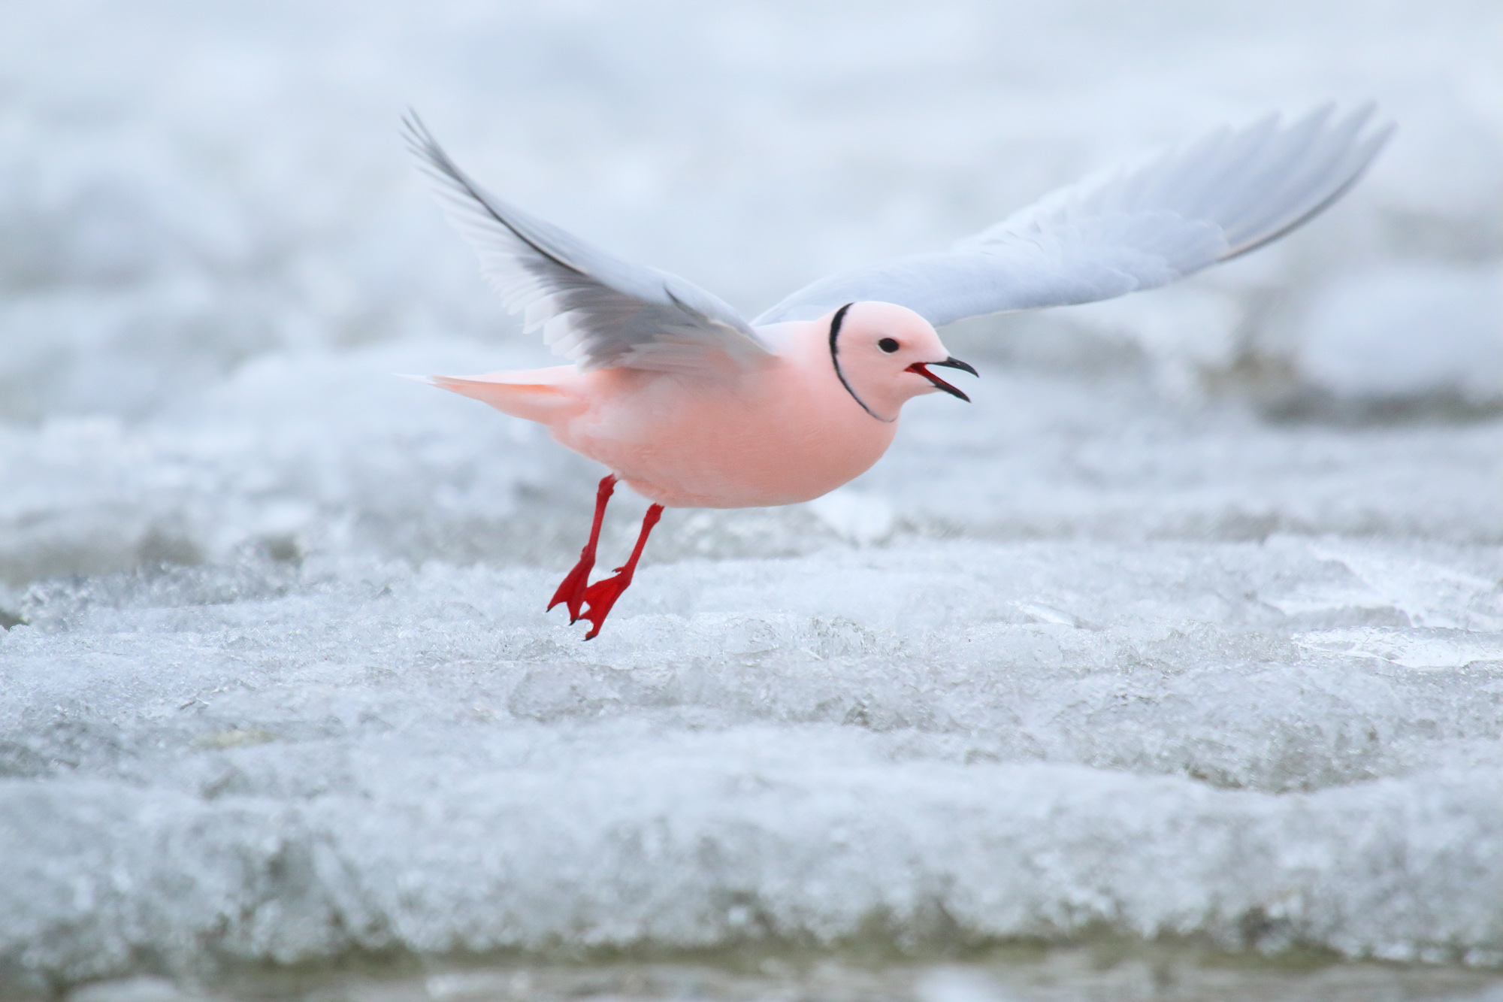
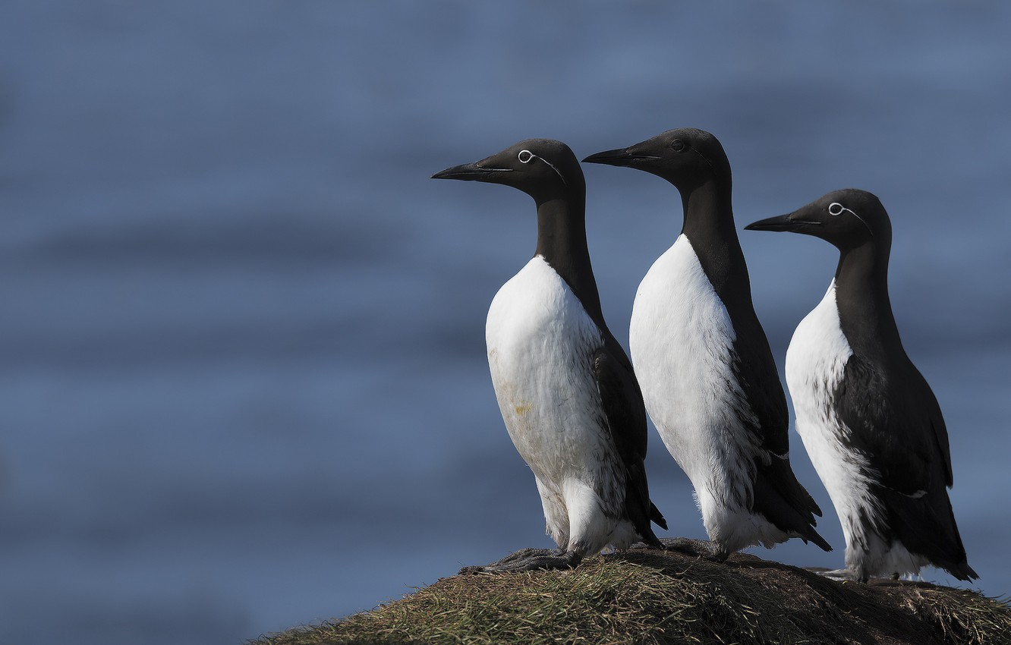
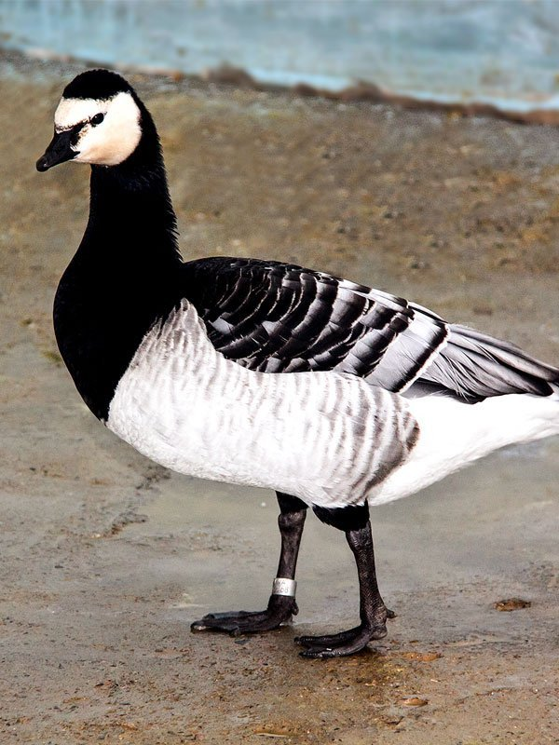
гага
поморник
розовая чайка
Помимо животных в Арктике живут и обитают птицы.
кайра
казарка

Slide 15
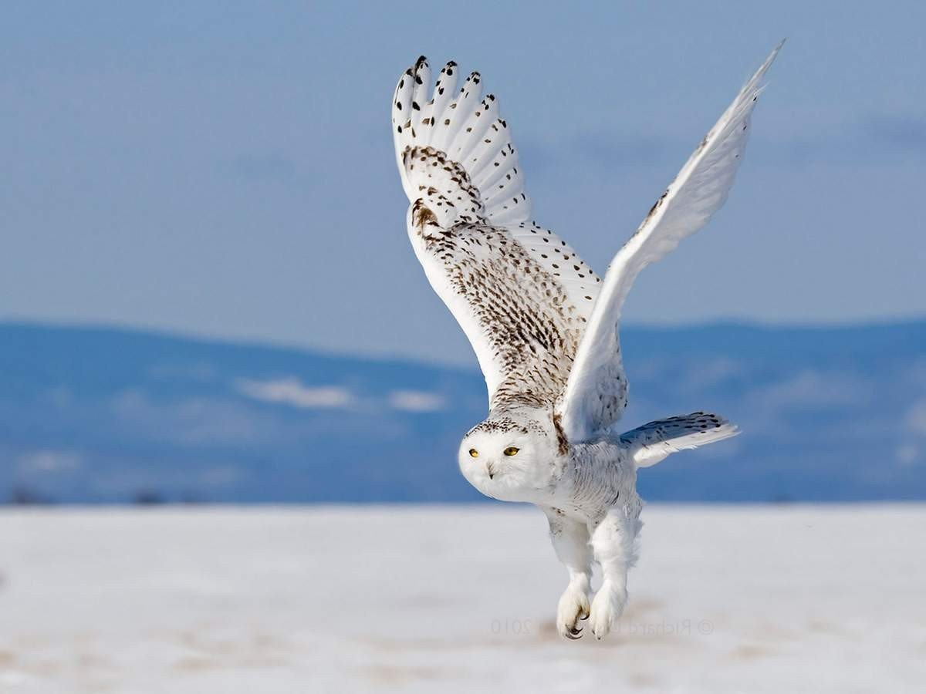
Кулик-сорока довольно крупная птица (длина тела 40—47 см, вес 420—820 г). Это распространённый обитатель Арктики
Самой свирепой и крупной среди птиц является полярная сова. Это безжалостный хищник с жёлтыми глазами и белым оперением

Slide 16
Спасибо за внимание!

